Slide 1
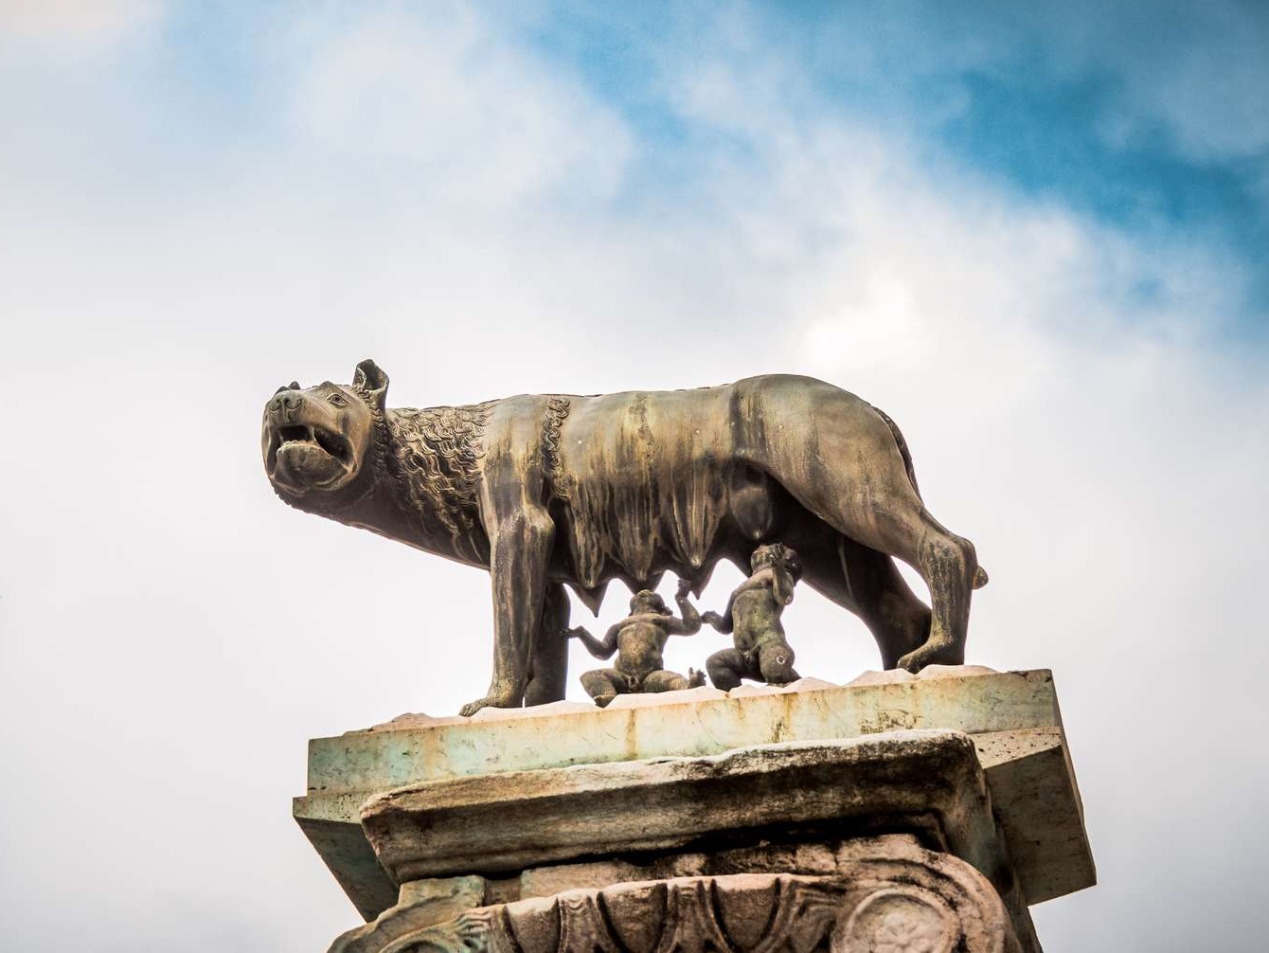
Rome, du mythe à l’Histoire

Slide 2
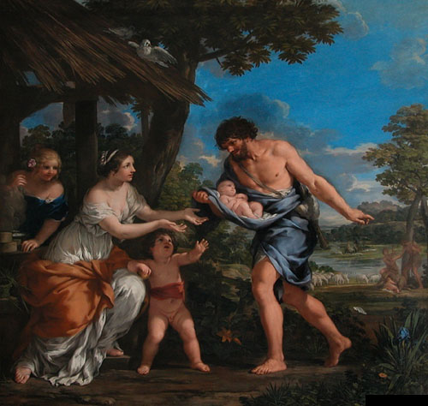
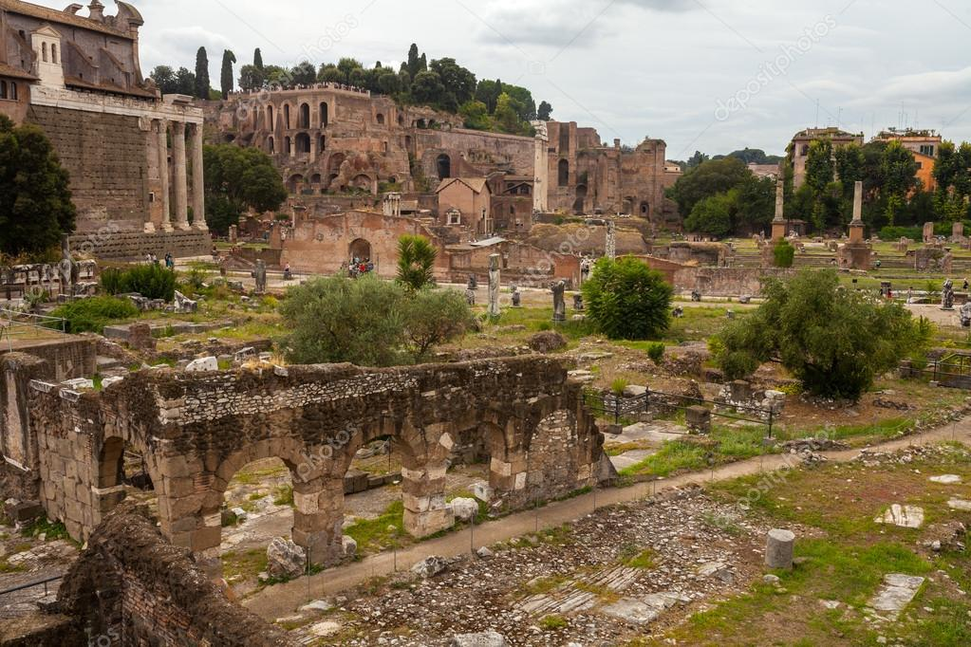
DEUX FAÇONS DE RACONTER L’HISTOIRE :
Il y a les légendes, mélanges de vérité et d’imagination, qui sont passées de siècle en siècle…
… et puis il y a le travail des historiens et des archéologues. Leur tâche est de se rapprocher le plus possible de la réalité. Ils invalident parfois les légendes.

Slide 3
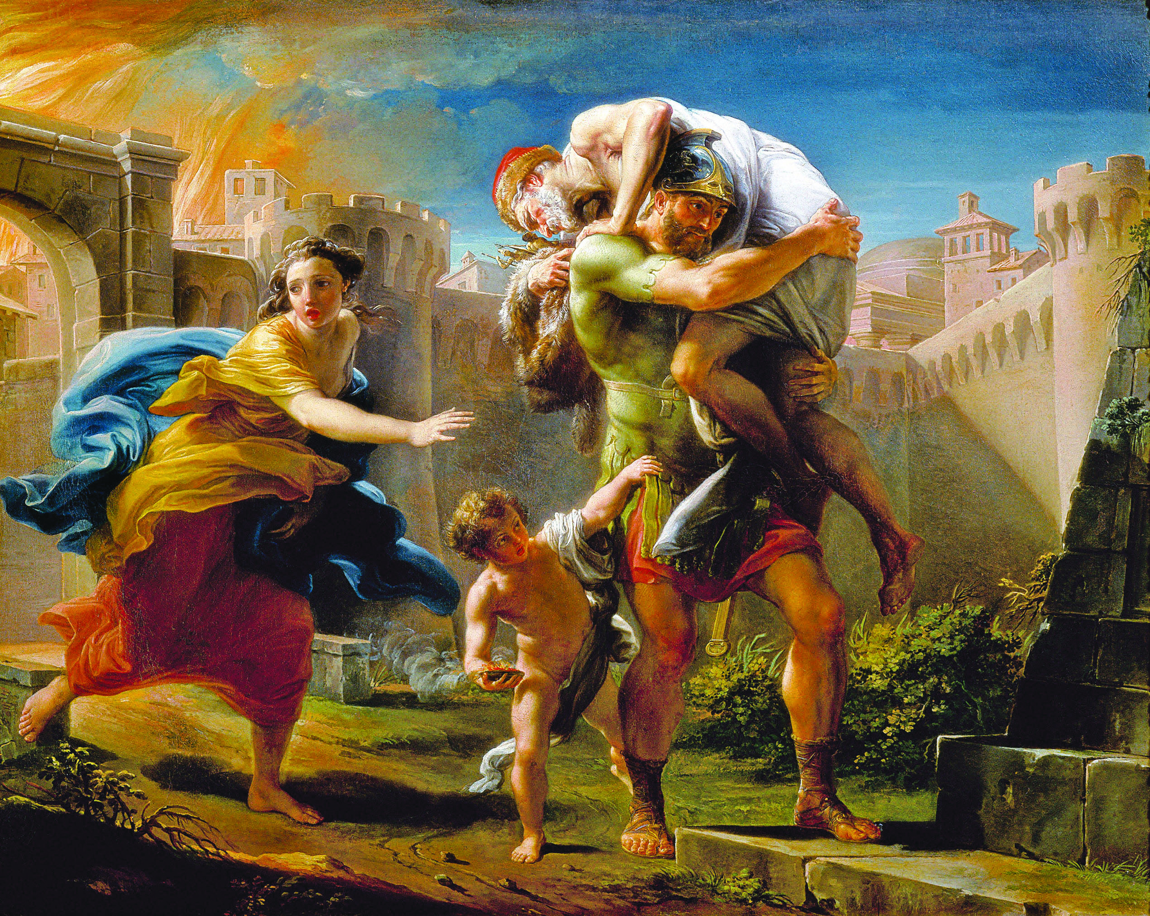
LA FONDATION DE ROME SELON LA LÉGENDE (1/4)
Fuyant la ville de Troie prise par les Grecs (épisode du cheval de Troie), Énée emmène avec lui son père Anchise et son fils Ascagne. Ils arrivent dans le Latium, plaine du centre de l’Italie, où Énée fonde la ville de Lavinium.
Son fils Ascagne (surnommé Iule) fonde la ville d’Albe qu’il entoure de remparts et sur laquelle il règne pendant 30 ans.

Slide 4
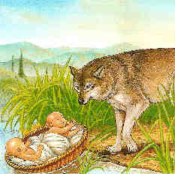
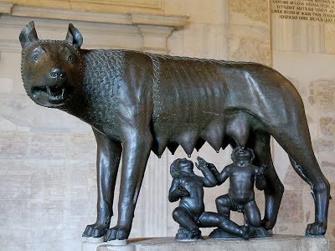
LA FONDATION DE ROME SELON LA LÉGENDE (2/4)
Les descendants d’Ascagne règnent sur Albe pendant plusieurs générations mais l’un d’eux, Numitor, est renversé par son frère Amulius.
Ce dernier craint que ses neveux Remus et Romulus ne réclament le trône. Il ordonne de les jeter dans le fleuve du Latium : le Tibre.
Mais les jumeaux survivent grâce à la protection des dieux. Ils sont recueillis par une louve au pied du mont Palatin. Elle les élève puis c’est au tour d’un berger, Faustulus, de faire de même.

Slide 5
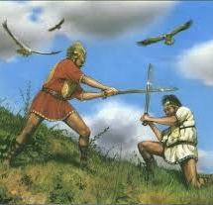
LA FONDATION DE ROME SELON LA LÉGENDE (3/4)
Remus et Romulus veulent fonder une ville là où ils ont été recueillis. Pour savoir qui doit donner son nom et les lois à la future ville, ils décident de s’en remettre aux dieux.
Romulus monte sur le mont Palatin, Remus sur l’Aventin, chacun attendant les augures (le signe des dieux).
Mais il y a ambigüité : si Remus est le premier à voir six vautours, Romulus en voit le double ensuite. Il s’ensuit une bagarre entre leurs partisans pendant laquelle Remus est tué par Romulus.

Slide 6
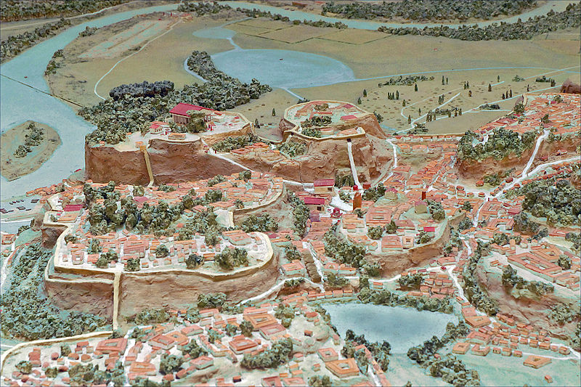
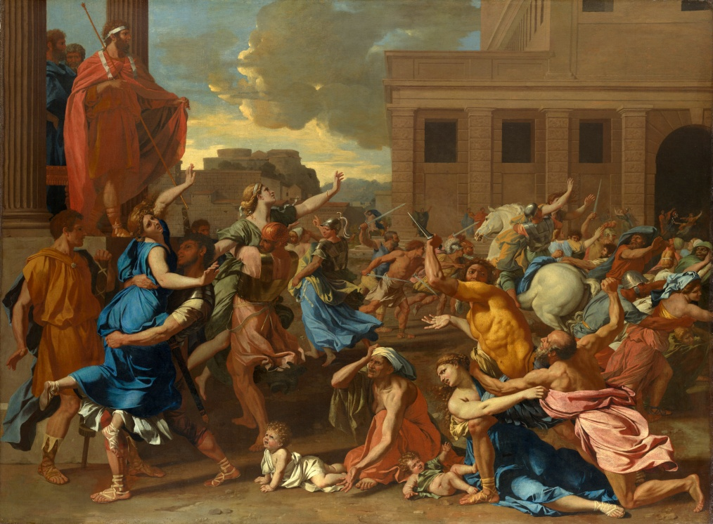
LA FONDATION DE ROME SELON LA LÉGENDE (4/4)
C’est ainsi que Rome est fondée en 753 avant J.-C.
Elle attire esclaves et vagabonds, tous voulant changer de vie, mais le faible nombre de femmes condamne l’avenir de la cité.
Alors Romulus invite les Sabins à une fête et enlève les femmes de ce peuple voisin. Le conflit entre les Romains et les Sabins s’achève par une réconciliation et les deux peuples fusionnent.

Slide 7
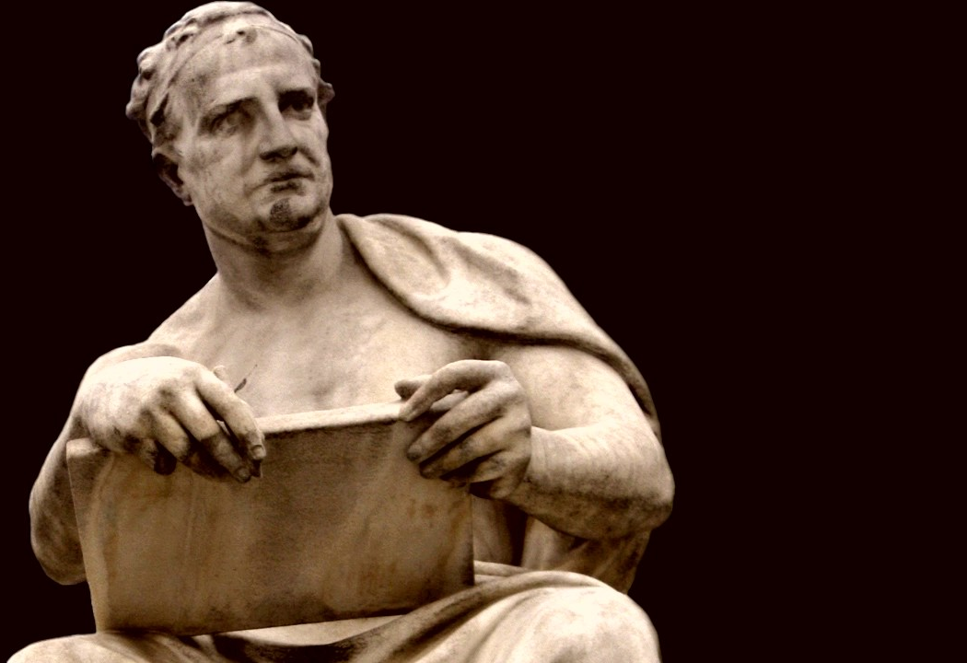
Les Romains croyaient à la légende que tu viens de lire. Elle leur a été racontée par leurs historiens comme Tite-Live. Mais lui-même reconnait que ce n’est pas forcément la vérité :
« Quant aux récits relatifs à la fondation de Rome […], leur agrément doit plus à l'imagination des poètes qu'au sérieux de l'information. On accepte que les Anciens mêlent les dieux aux affaires humaines pour donner plus de majesté à leur ville »

Slide 8
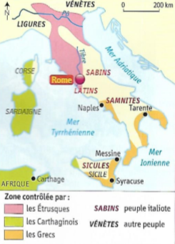
AUX ORIGINES DE ROME
En vérité, l’Italie est habitée par un peuple au nord, les Etrusques, qui progresse vers le Sud au VIe siècle av. J.C. Ce sont eux qui fondent Rome près du Tibre, mais ils ne sont pas les premiers à peupler cet endroit car on y a retrouvé des cabanes plus anciennes.

Slide 9
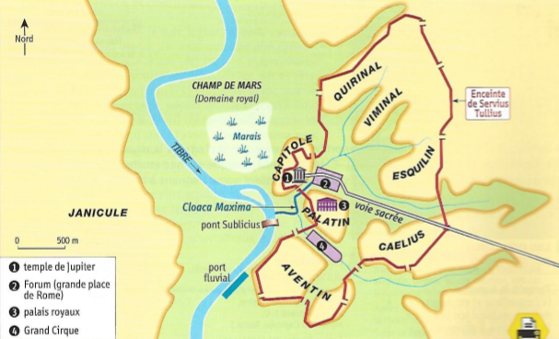
LE PLAN DE ROME
L’empereur Servius Tullius fait construire une muraille qui délimite la ville. Elle comprend sept collines dont les plus importantes sont : le Palatin (palais du roi), le Capitole (temple de Jupiter) et le Quirinal.
Les marais sont asséchés à certains endroits et cela permet de fonder une grande place, le Forum, au centre de la ville.

Slide 10
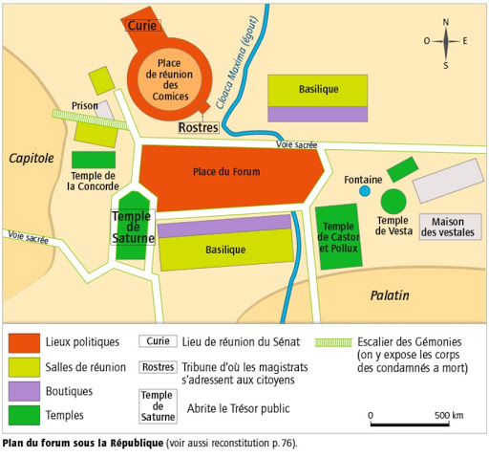
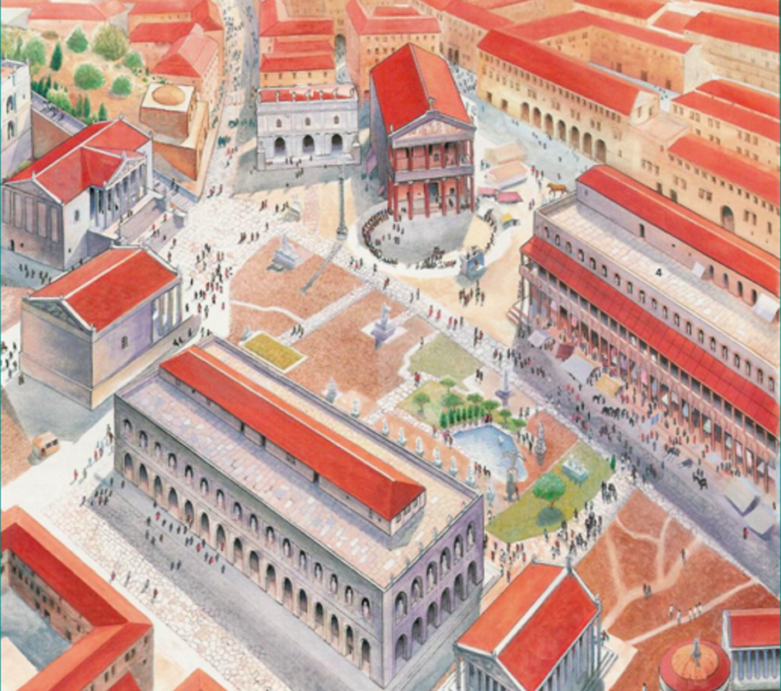
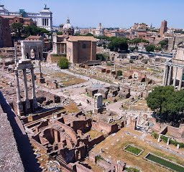
LE FORUM

Slide 11
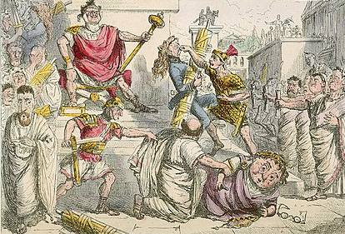
DE LA MONARCHIE A L’EMPIRE (1/3)
Rome est d’abord une monarchie. Mais le septième roi, Tarquin le Superbe, a prit le pouvoir en assassinant son prédécesseur Servius Tullius en – 534. C’est par la violence qu’il s’y maintient : il élimine ses opposants politiques, terrorise son peuple, dirige Rome sans prendre conseil et multiplie les guerres.

Slide 12
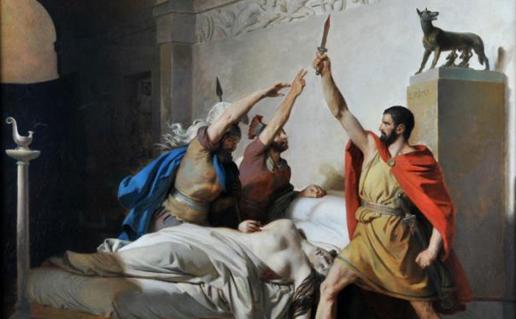
DE LA MONARCHIE A L’EMPIRE (2/3)
Son fils Sextus emploie la menace et l’humiliation pour contraindre la belle et noble Lucrèce à se donner à lui. De honte, elle se suicide après cela. Junius Brutus, le neveu de Tarquin qui a toujours feint d’être fou pour être épargné par son oncle, fait le serment de venger ce crime.

Slide 13
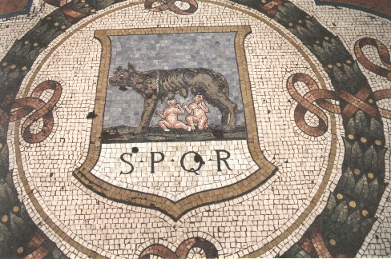
DE LA MONARCHIE A L’EMPIRE (3/3)
Junius se rend sur le Forum et retourne le peuple contre Tarquin. Ce dernier, parti assiéger la ville d’Ardée, se presse de revenir à Rome. Mais il trouve les portes fermées et doit s’exiler. La monarchie tombe, remplacée par la République. Les Comices (assemblées du peuple) nomment deux consuls : Junius et Tarquin Collatin (mari de Lucrèce). Nous sommes en – 509.

Slide 14
SÉNAT (anciens magistrats)
dirige la politique extérieure
maître du trésor public
donne des avis aux magistrats
nomment
contrôle
MAGISTRATS (choisis parmi les citoyens)
2 censeurs (pour 5 ans)
recensent les citoyens, recrutent le Sénat
2 consuls (pour 1 an)
dirigent le gouvernement et l’armée
8 prêteurs (pour 1 an)
rendent la justice
4 édiles (pour 1 an)
ravitaillent et administrent Rome
20 questeurs (pour 1 an)
chargés des finances
10 tribuns (pour 1 an)
droit de bloquer les décisions des autres magistrats
Carrière des honneurs (« cursus honorum »)
Élisent
COMICES (assemblée des citoyens) Votent les lois, la guerre et la paix

